Slide 1
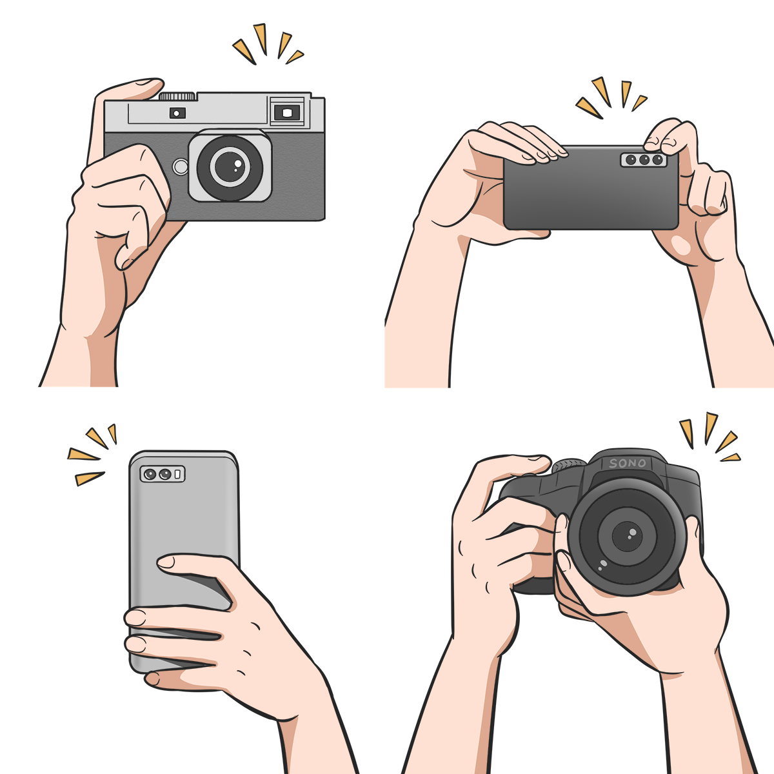
Swap一拍即合
AI 圖像辨識二手交換軟體
第8A組
Notes:
評審同學大家好 我們是第8A組 Swap一拍即合
我是黃任謙 我的組員分別是巧臻、鵑慈、慧如、和筠茜。
聖誕節->交換禮物->不太喜歡->丟掉浪費又用不到->沒關係!先讓我們介紹swap一拍即合

Slide 2

ABOUT Swap
一款便捷有趣的AI圖像辨識二手交換軟體
減少廢棄物與降低不負責任生產
一張照片帶來的物品配對旅程
Notes:
先讓我簡單介紹一下swap swap是...
接下來 就來看一張照片是如何帶來這個物品配對的旅程吧

Slide 3
01
動機
為什麼是Swap?
Notes:
首先，為什麼我們要做swap呢?

Slide 4
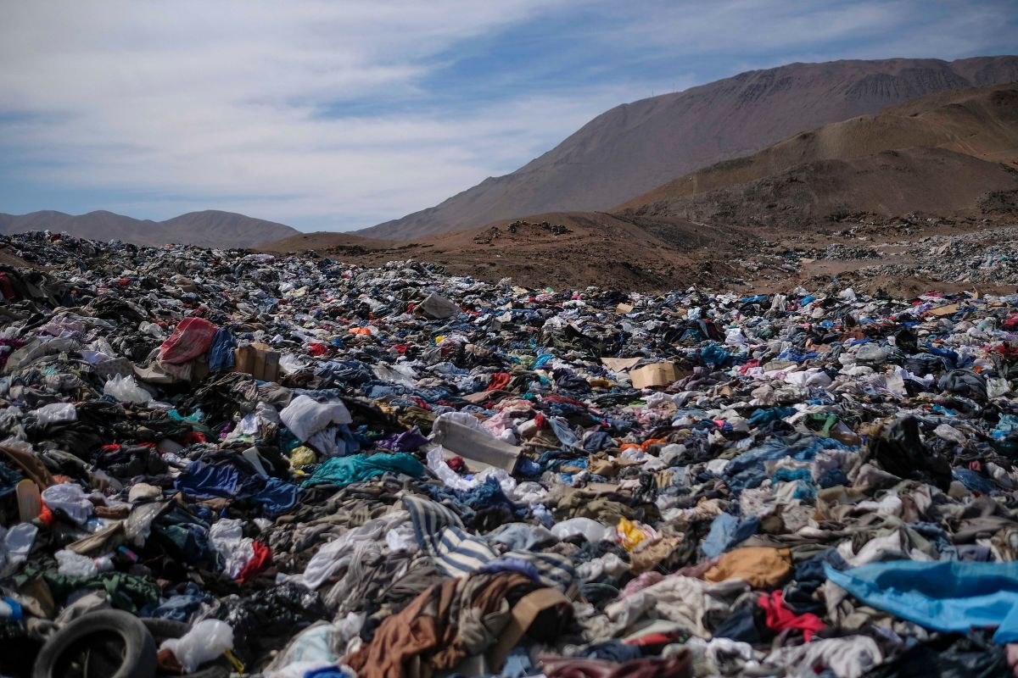
快時尚風氣崛起
智利阿塔卡瑪沙漠-廢衣山
每年至少有三萬九千噸的廢棄衣物流入!!!
Notes:
相信大家都在哪裡看過這張圖 - 廢衣山 - 量 - 快時尚 - 責任消費 - 處理廢衣
處理廢衣 -> 空氣汙染跟地下水汙染影響周遭國家 ，已經是全球性的問題

Slide 5
—聯合國SDGs 12.5項
“透過預防、減量、回收和再利用，
大幅減少廢棄物產生”
Notes:
可以知道廢棄物已經是全球性的議題，需要大家的重視

Slide 6
02
Swap特色
Swap為什麼如此特別?

Slide 7

系統特色
技術
應用
AI 圖像辨識
高實用性
1. 拍照上架時自動串聯後端
2. 將結果返回至使用者介面
一拍即上架的便利效果！
● 使用成本低
● 二手市場需求大
TA：學生（本地＆外籍生）
互動性介面
Benefit☺
推動循環理念，促進以物會友！
● 以滑動取代點擊
● 上架介面 Tag 彈性調整
Notes:
分成技術面與應用面來做討論
技術面: 技術核心是AI圖像辨識 我們的操作流程是使用者在... 如此達到一拍即上架的便利效果
應用面: 我們認為swap是一款高實用性的app
swap目前在校園推動 所以針對的目標是學生族群/ 此外，我們希望swap是外籍生友善 所以搭載英文介面來做輔助 希望藉此提高swap能夠觸及的人數
-> 總結以上，我們期待swap能夠成為一款推動循環理念，達到以物會友效果的軟體
那麼介紹完這些特色，接下來就讓我們讓一段情境demo影片來展示swap是如何運作的吧!

Slide 8
03
系統功能介紹
介面與辨識的極致融合!
Notes:
1:03 0:59

Slide 9
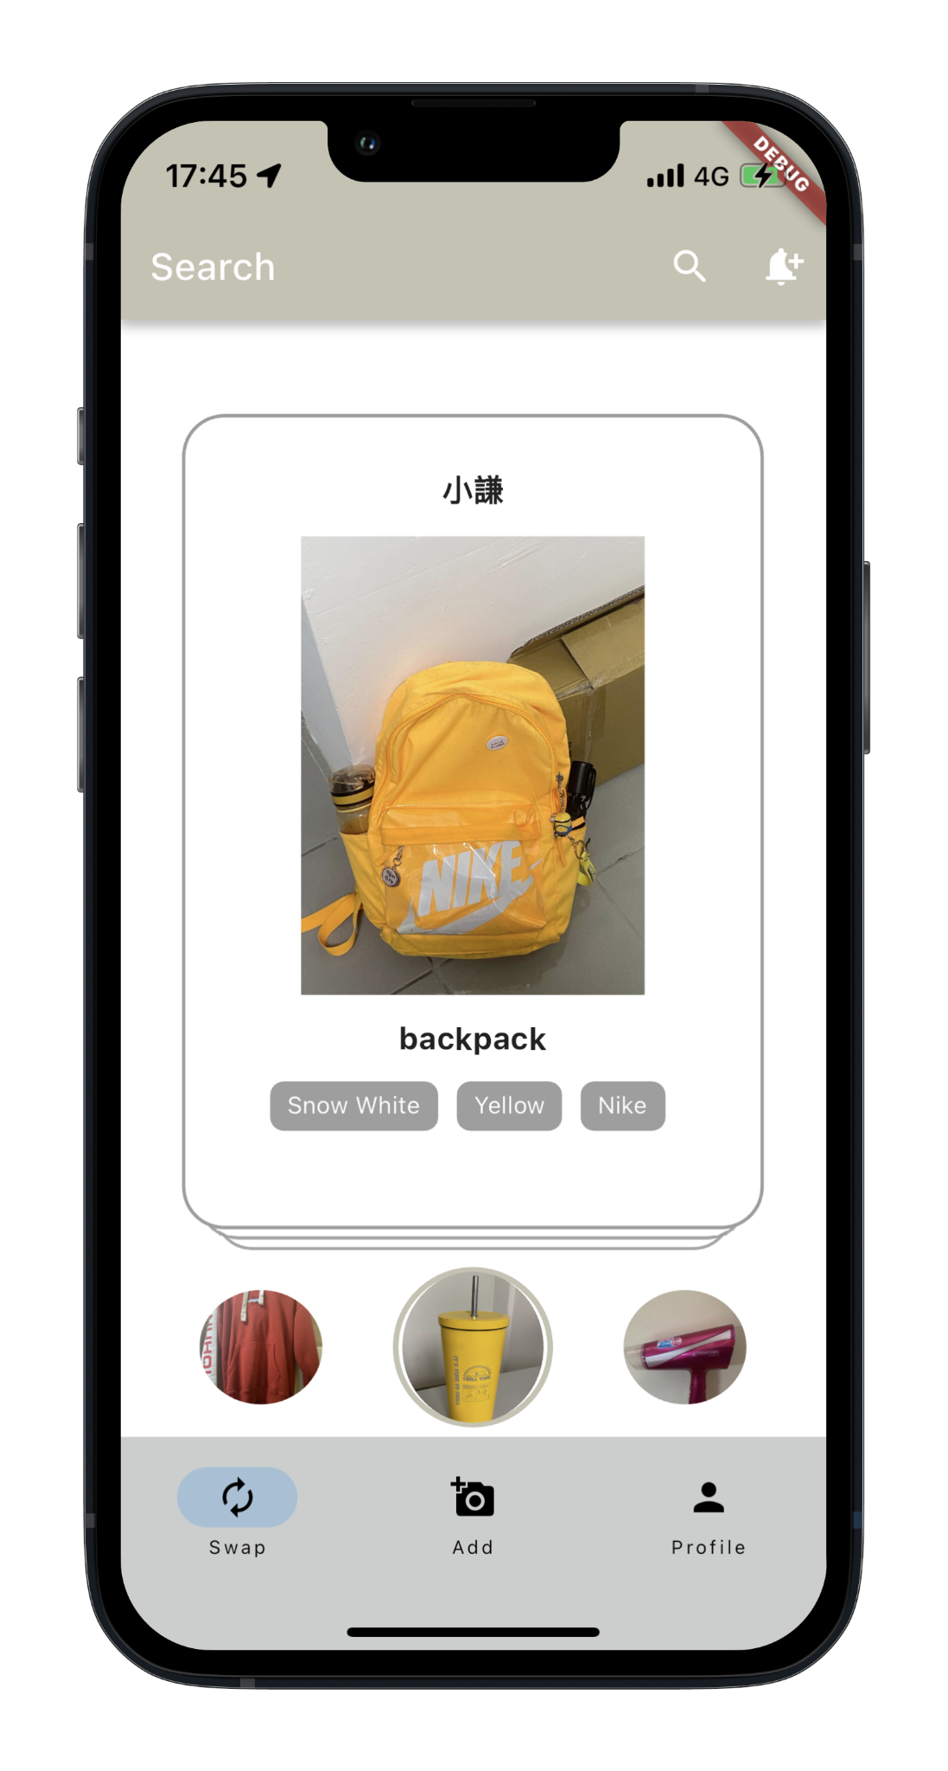
提出交換申請
左右瀏覽別人的二手商品
上滑提出交換申請
圖一

Slide 10
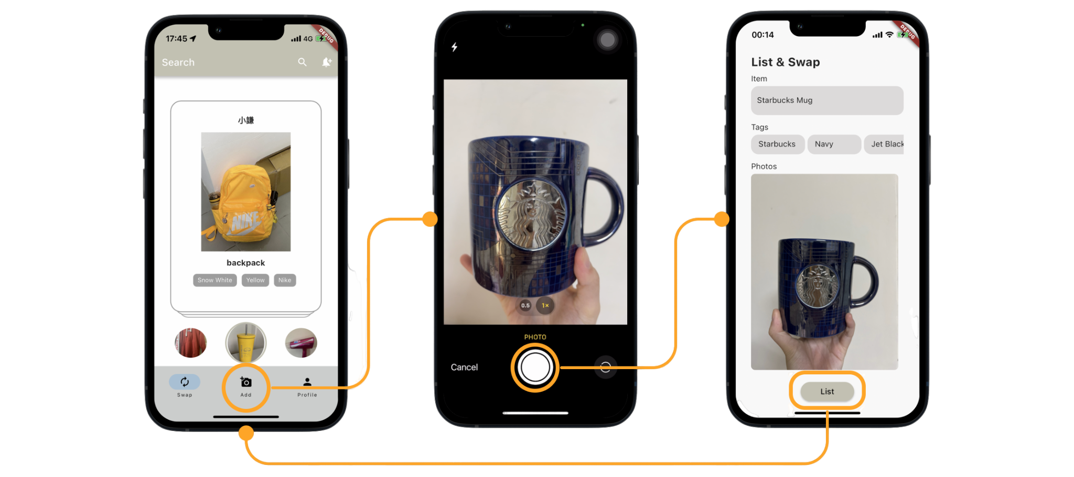
一拍辨識上架
圖二
圖三
圖四
Notes:
點擊畫面下方的照相機會開啟手機相機 拍照完照片後 系統辨識照片中的物品 辨識完畢畫面跳轉至上架頁面 辨識結果做為預設呈現於上架頁面 幫助使用者快速上架

Slide 11
04
辨識邏輯
Notes:
1:15

Slide 12
辨識流程圖
CNN model
是否為
衣服類?
辨識更多特徵！
使用者拍攝
或選擇照片
yes
Eden AI model
辨識logo
CNN model
/K-means
辨識顏色
no
CNN model
是否為
包包類?
yes
辨識其他特徵
no
Yolo物件偵測模型
辨識其餘物品種類
yes
辨識種類
辨識出的每個tag都會呈現在上架頁面上,使用者也可修改!
在搜尋時也能利用這些tag來找物品
Notes:
首先針對衣服、包包兩類進行更深入的分類辨識

Slide 13
05
商業模式
Notes:
0:36

Slide 14
收益流
用戶可以免費上架三個物品,
如想再上架將以物品數量計數收費
圖一
Notes:
向用戶收取使用費

Slide 15
成本結構
軟體開發工具與設施
開發團隊
技術基礎設施、開發訓練AI模型
從事開發、設計、測試等專業技術人員
行銷推廣
更新維護
廣告投放、社群媒體行銷
持續維護並定期更新軟體

Slide 16
06
SDGs
Swap與SDGs的連結性?

Slide 17
—聯合國SDGs 12.5項
“透過預防、減量、回收和再利用，
大幅減少廢棄物產生”
Notes:
可以知道廢棄物已經是全球性的議題，需要大家的重視

Slide 18
Sustainable Development Goals
延長生命週期
減少廢棄物產生
有效延長產品使用壽命
減少對新商品的需求
二手物品的再利用
有助於減少廢棄物的產生
Responsible
Business
負責任的商業
致力於社會和環境的可持續發展

Slide 19
07
未來展望

Slide 20
Swap將推出的新功能!
個人化推薦系統
結合社群媒體
藉由分析用戶提出交換申請的商品Tag來做推送
分析用戶社群上的個人資訊推送物品
許願清單
用戶可以許願想要的物品以改善推薦系統
主頁面可以看到其他用戶許願的物品

Slide 21
08
預期效益

Slide 22
有效降低
以物會友
廢棄物量
用戶能
快來Swap 找尋你的夥伴吧!

Slide 23
Swap 一拍即合
AI 圖像辨識二手交換平台
Responsible Business

Slide 24
09
Q&A

Slide 25

Tag在Swap中有什麼幫助?
在搜尋時能依據tag來尋找物品
幫助用戶即時上架
不需額外填寫詳細資訊
在未來許願清單或個人化推薦時都能派上用場!
Notes:
1. 政大學生 安全性 反覆確認是真人 非詐騙 2. 外籍生 短期使用 期待安全又簡單 搭配英文介面輔助

Slide 26
商品的價格怎麼界定?
因鎖定學生族群
可推測物品價差不會過大
跳脫刻板的價格限制
體現實質價值
價格自在人心!
Notes:
1. 政大學生 安全性 反覆確認是真人 非詐騙 2. 外籍生 短期使用 期待安全又簡單 搭配英文介面輔助

Slide 27
交換後如遇到詐騙怎麼辦?
實名制帳戶
追溯容易
Swap有設計顧客反應區
求訴有道
政大面交
當場確認減少疑慮
Notes:
1. 政大學生 安全性 反覆確認是真人 非詐騙 2. 外籍生 短期使用 期待安全又簡單 搭配英文介面輔助

Slide 28
初期如何行銷或吸引人?
營運初期用戶可
免費上架無限次數的商品
從身邊政大朋友開始
推己及人
在政大各平台
發起小活動
Notes:
1. 政大學生 安全性 反覆確認是真人 非詐騙 2. 外籍生 短期使用 期待安全又簡單 搭配英文介面輔助

Slide 29
多久會需要下架?
系統不會自動下架使用者物品
由使用者自行決定哪些商品要留下
如提出的交換申請超過五天
未被回覆則會自動取消該申請
五天內未回覆他人提出的交換申請
也會自動取消該申請
Notes:
1. 政大學生 安全性 反覆確認是真人 非詐騙 2. 外籍生 短期使用 期待安全又簡單 搭配英文介面輔助

Slide 30
AI圖像辨識能辨識多少種類?
觀察過其他平台後發現
大學生經常交換衣服及包包類
目前以衣服及包包類為主
也有一些生活小物(娃娃...)
未來會再增加更多種類
讓使用更便利！
Notes:
1. 政大學生 安全性 反覆確認是真人 非詐騙 2. 外籍生 短期使用 期待安全又簡單 搭配英文介面輔助

Slide 31
10
補充

Slide 32
EX1
需求分析
被訪問者如何看待現有二手交易平台?
Notes:
swap有沒有價值? 有人在期待嗎

Slide 33

受訪人評論
我對二手交易很感興趣!也常出沒在政大二手交流版,但因為擔心安全性問題,跟陌生人交易前都不斷點進主頁確認是真人才敢交易...希望能有平台可以改善這問題
Sophia(21歲)
因為外籍生的緣故,常常有需要短期使用的物品,所以我對政大的二手市場很好奇!我期望平台可以安全又簡單,不然我可能不知道要怎麼使用...如果有英文就更好了!
Ahmed(24歲)
Notes:
1. 政大學生 安全性 反覆確認是真人 非詐騙 2. 外籍生 短期使用 期待安全又簡單 搭配英文介面輔助

Slide 34
需求分析結果
流程簡化
100%
交易安全
80%
英語介面
60%
趣味性
40%
受訪者對理想平台的要求有...
Notes:
使用者最在乎的是流程簡化，再來是交易安全

Slide 35
EX2
競品分析
Swap如何改善其他平台的問題?

Slide 36



Swap與市面二手交換(易)平台比較
Swap一拍即合
以物易物網
臉書二手社團
使用時間 | 一拍即辨識 迅速! | 冗長 | 冗長 資訊難找
使用者體驗 | 有趣直觀 佳! | 網頁延遲 陽春 | 繁瑣複雜 不利使用
用戶 | 國際生 本地生 皆適用! | 限縮中文用戶 | 限縮中文用戶
安全性 | 帳號實名制 有保障! | 匿名用戶 詐騙猖狂 | 人頭帳號多 詐騙猖狂

Slide 37
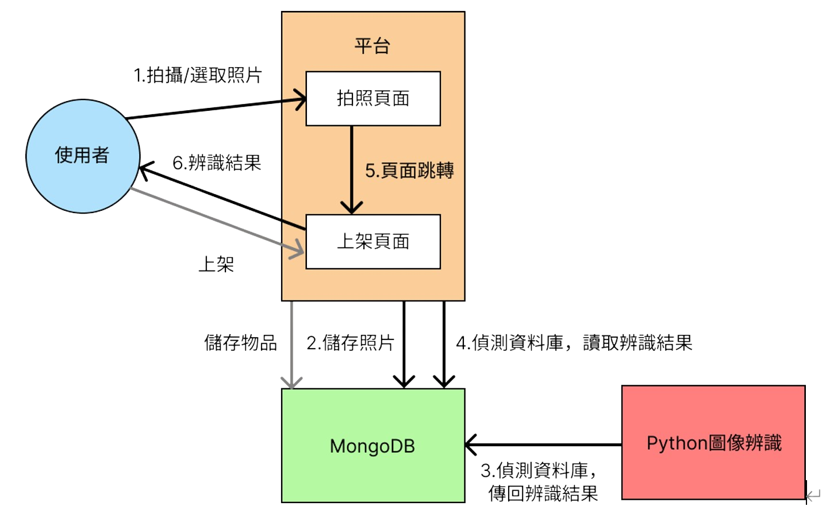
一拍辨識上架
Notes:
1:36

Slide 38
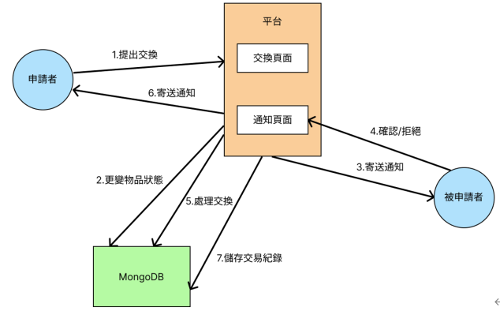
提出/回覆交換申請

Slide 39
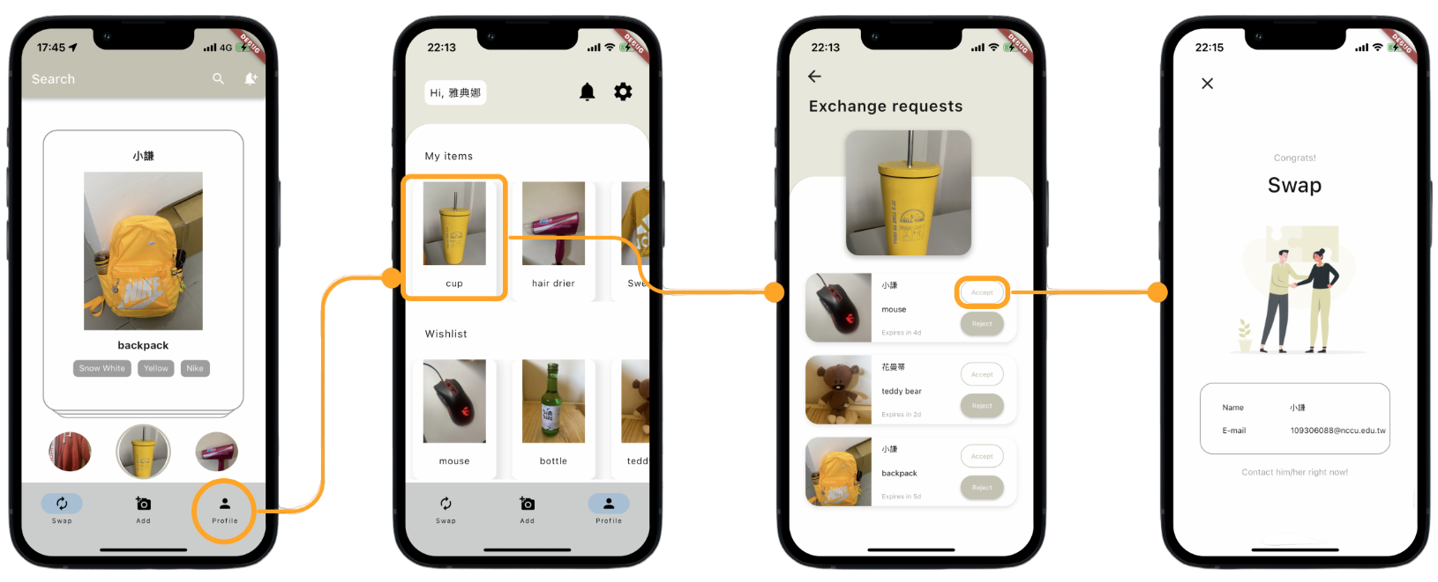
回覆交換申請
圖五
圖六
圖七
圖八

Slide 40
系統特色
二手換物
AI圖像辨識
一鍵上架
-拍照後自動辨識商品名稱、顏色等資訊，可直接上架
1.趣味性 跳脫單純買賣
2.滿足SDGs 12.5項:
減少廢棄物產生
互動性界面
外籍生友善
1.搭載英文介面與英文tag降低外籍生使用成本-在台時間短
2.資源浪費為全球性問題
以滑動取代點擊 更直觀
實用性高
學生族群
1.使用成本低-一台手機
2.市場需求大-每個人都有閒置物品
校園帳號
-避免假帳號濫創詐騙問題
Notes:
1. 跳脫單純買賣 添加以物易物的趣味性 / 推動循環利用的理念 2. 採用很多的滑動取代點擊 提升使用者在手機操作上的流暢度 5. 希望swap是外籍生友善 希望本地生和國際生都可以使用 6. 目前在校園推動 目標是學生族群

